Slide 1


Транспорт
Транспорт
Учитель – логопед МБДОУ № 22
Запруднева В.В.
Учитель - логопед ГБОУ СОШ №8 г.о. Октябрьск Фролова Н.П.

Slide 2
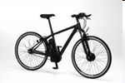
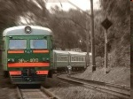
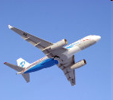
Отгадай загадки.
Держусь я только на ходу,
А если стану упаду.
В доме лестница лежит.
Дом по лестнице бежит.
Летит птица – небылица,
А внутри народ сидит меж собою говорит.

Slide 3
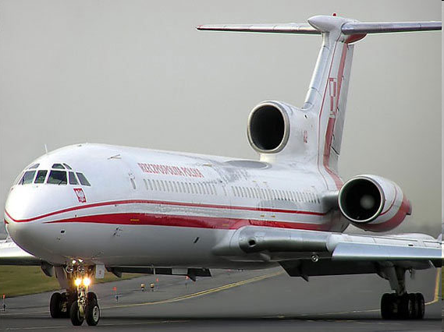
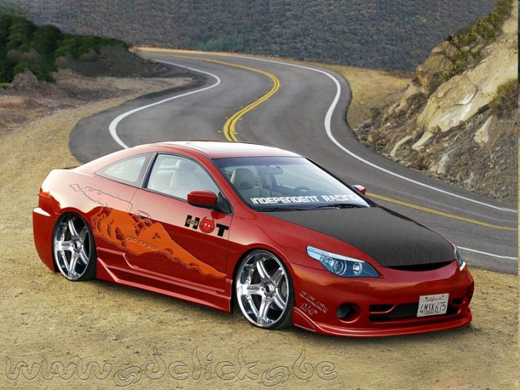
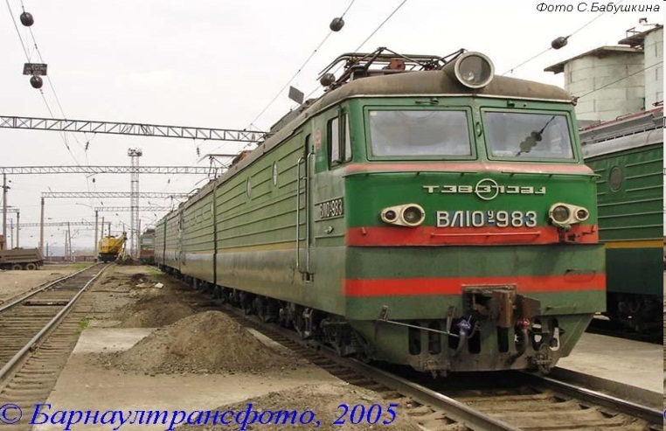
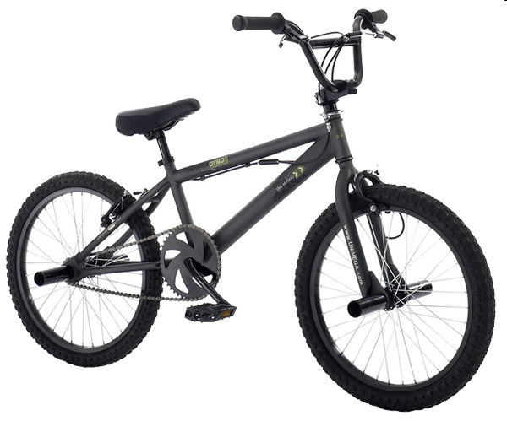
Как назвать одним словом
автомобиль, самолёт, поезд, велосипед?

Slide 4
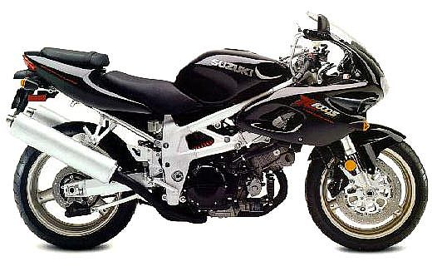
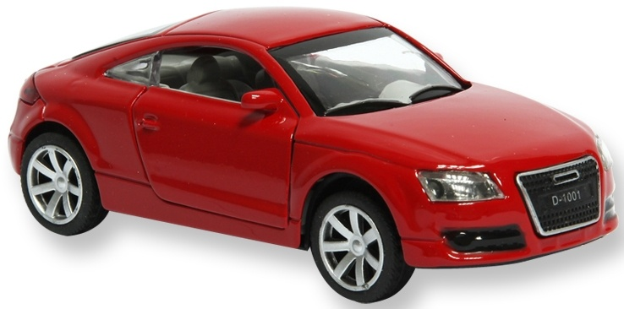
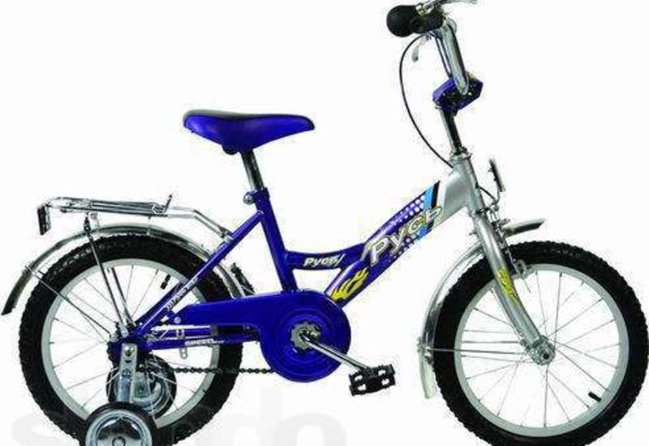
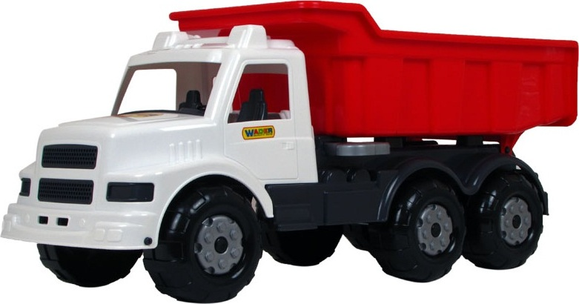
Назови наземный транспорт

Slide 5


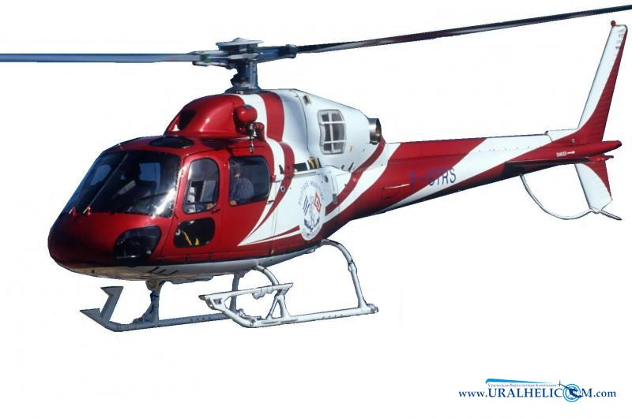
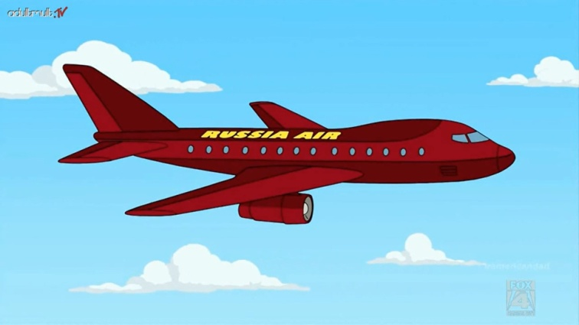
Назови воздушный транспорт

Slide 6
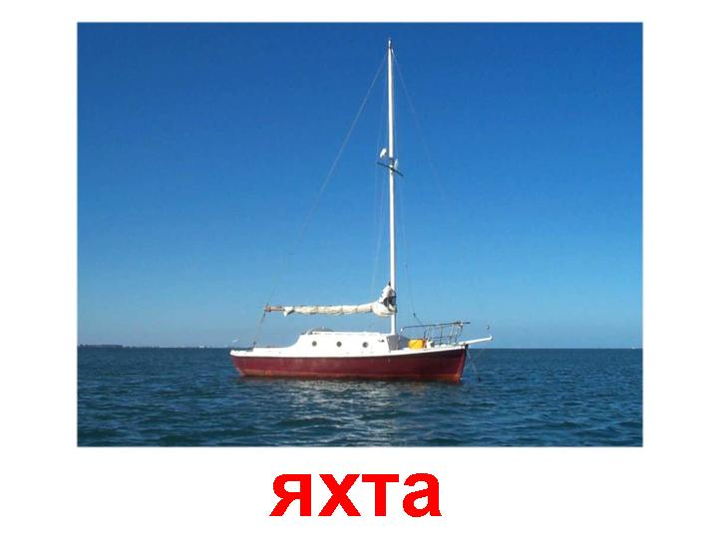
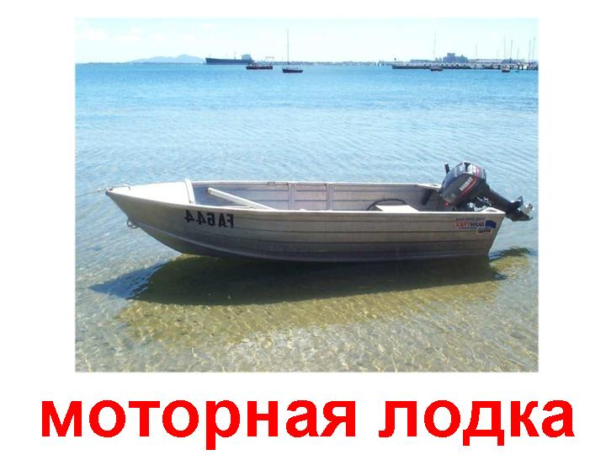
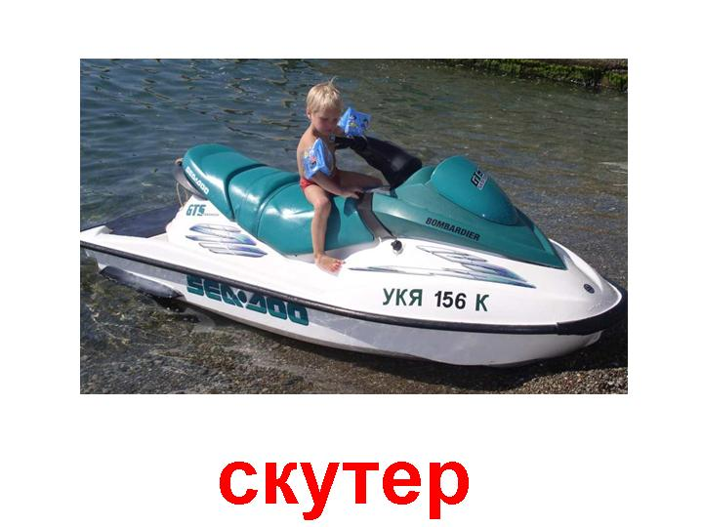
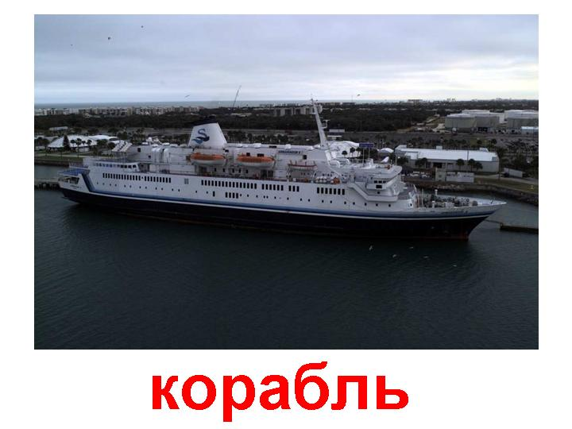
Назови водный транспорт

Slide 7

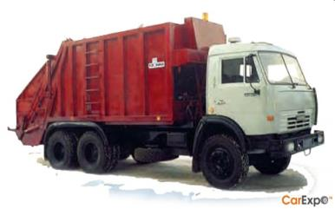
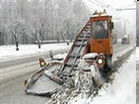
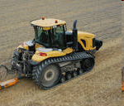
Что делает этот транспорт ?

Slide 8
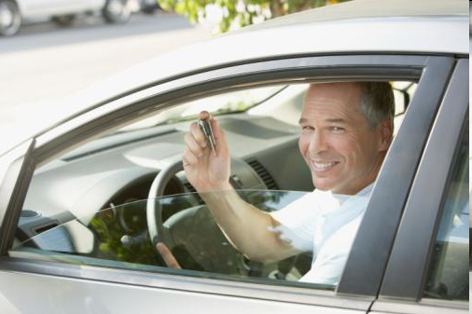
Кто чем управляет?
Водитель управляет (чем?)

Slide 9
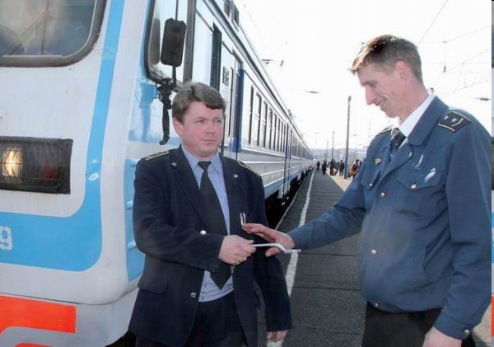
Машинист управляет (чем?)

Slide 10
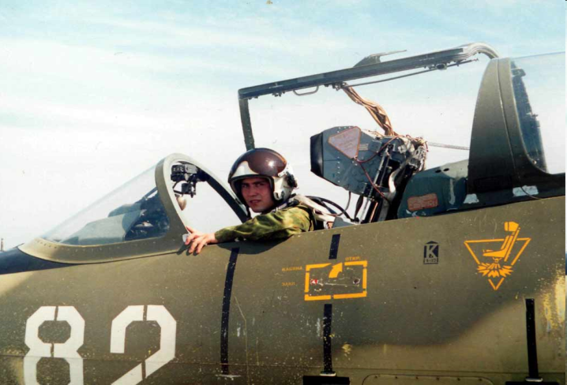
Лётчик управляет (чем?)

Slide 11
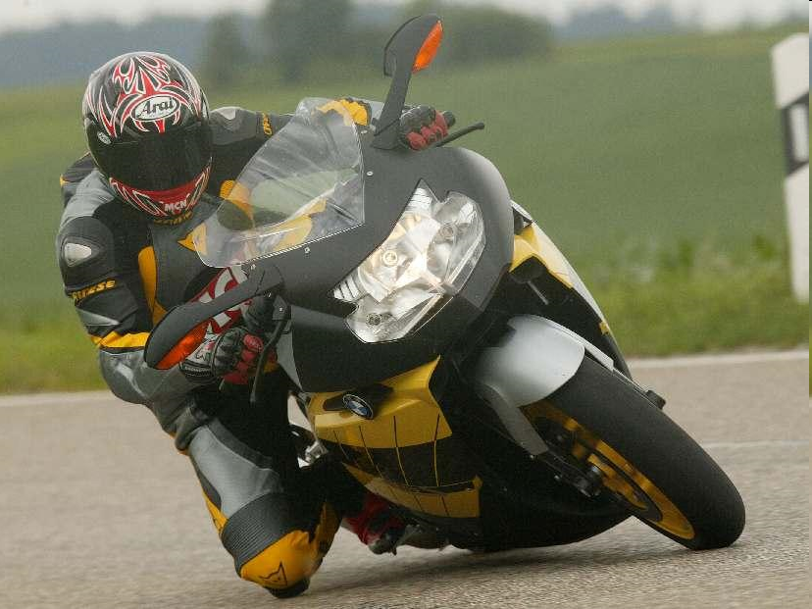
Мотоциклист управляет (чем?)

Slide 12
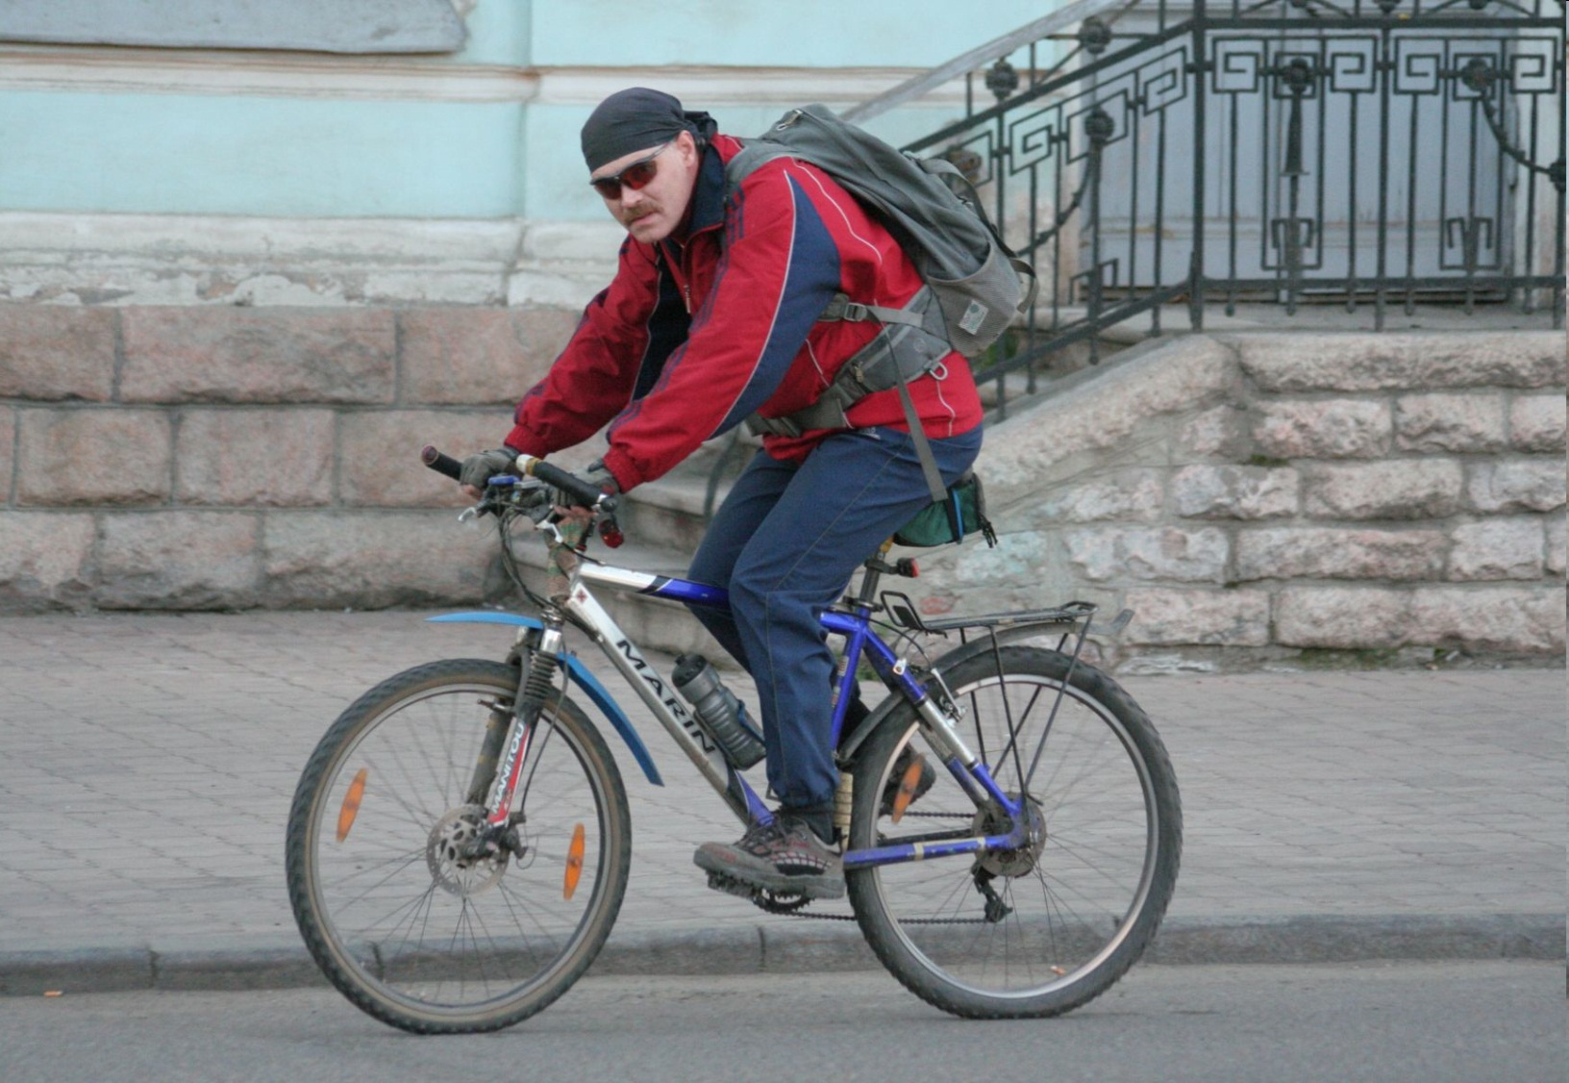
Велосипедист управляет(чем?)

Slide 13
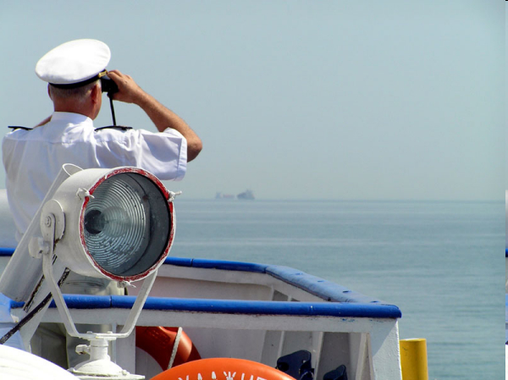
Капитан управляет (чем?)

Slide 14
Физкультминутка
«Мы шоферы»
Дети выполняют движения согласно тексту.
Едем, едем на машине
Нажимаем на педаль.
Газ включаем, выключаем.
Смотрим пристально мы вдаль.
Дворники счищают капли
Вправо, влево – чистота!
Волосы ерошит ветер
Мы шоферы хоть куда!

Slide 15
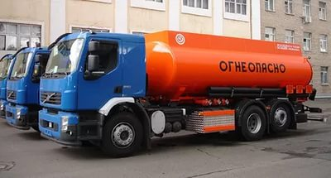
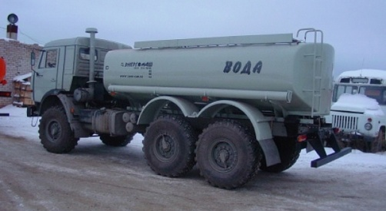
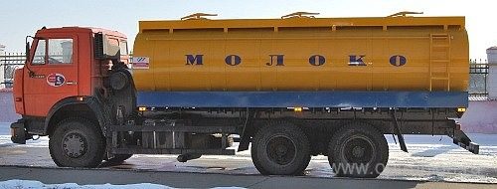
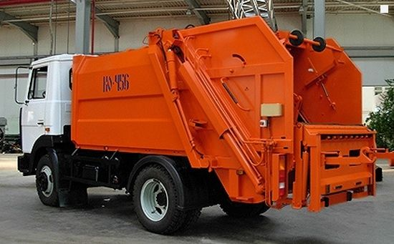
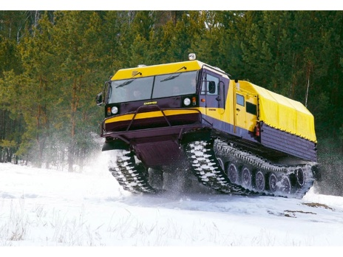
Какой транспорт, что делает?
Бензин возит – бензовоз
Воду возит – водовоз
Молоко возит – молоковоз
Мусор возит – мусоровоз
Везде ходит – вездеход.

Slide 16
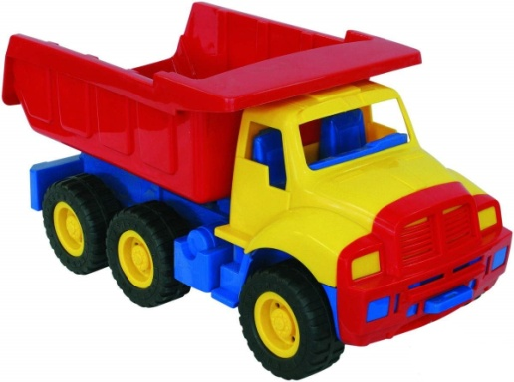
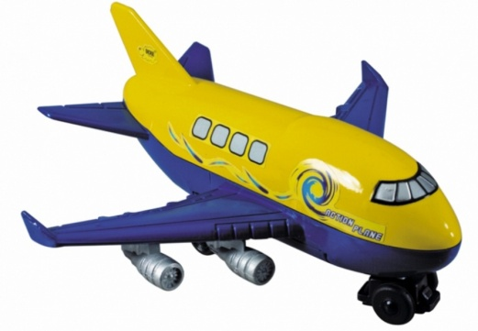

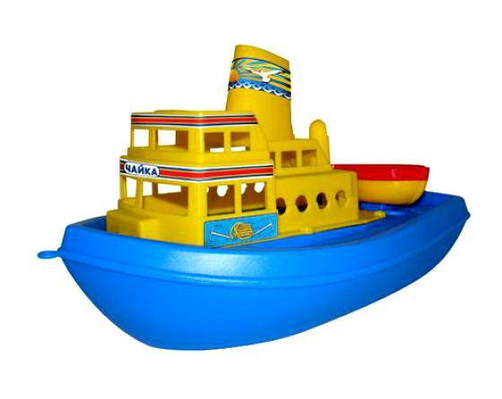
Один - много

Slide 17
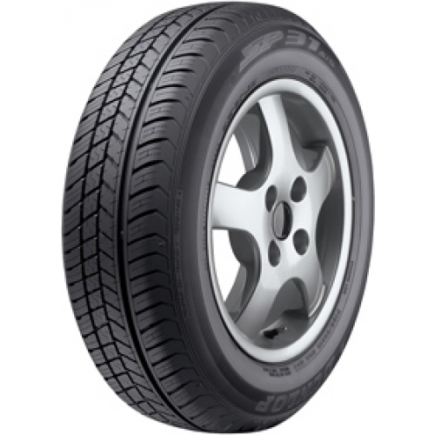
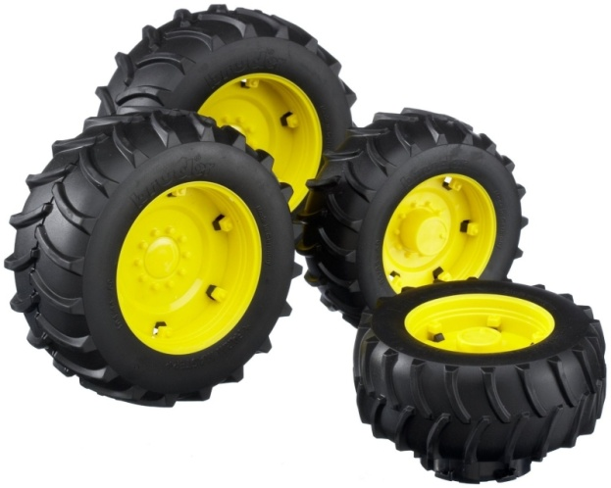
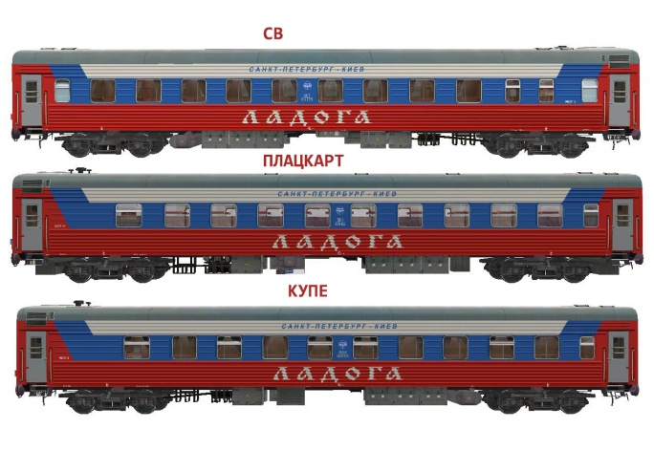
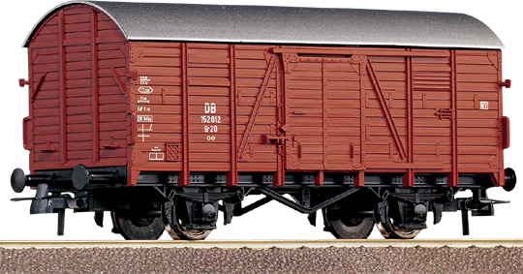
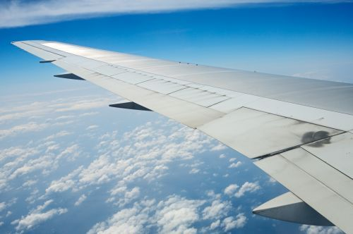

Slide 18
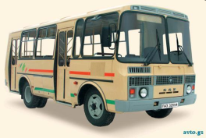
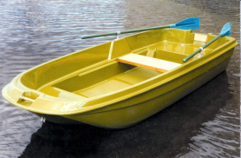
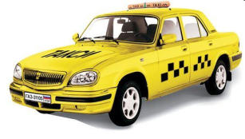
Какой звук повторяется в этих словах?
автобус
лодка
такси
Определи место звука А в слове

Slide 19




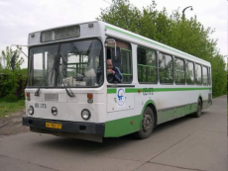

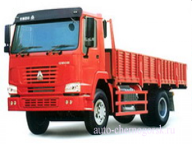
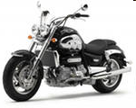
На заправочной станции
(Определи количество слогов в словах)

Slide 20
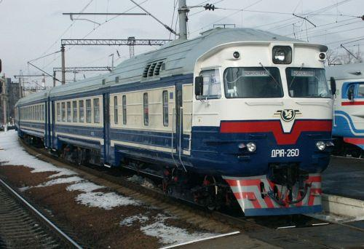
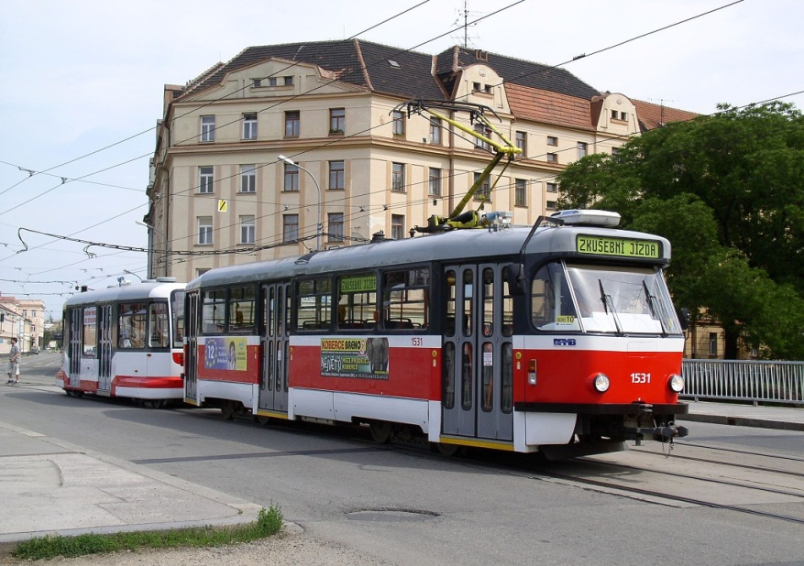
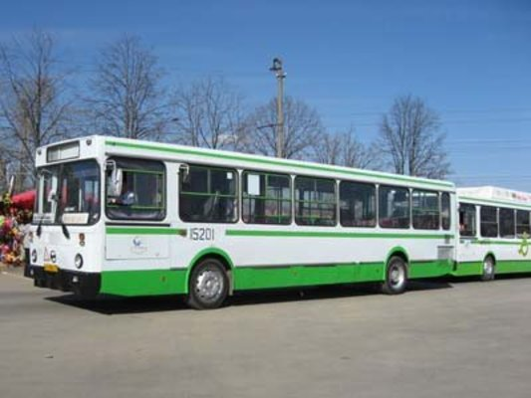
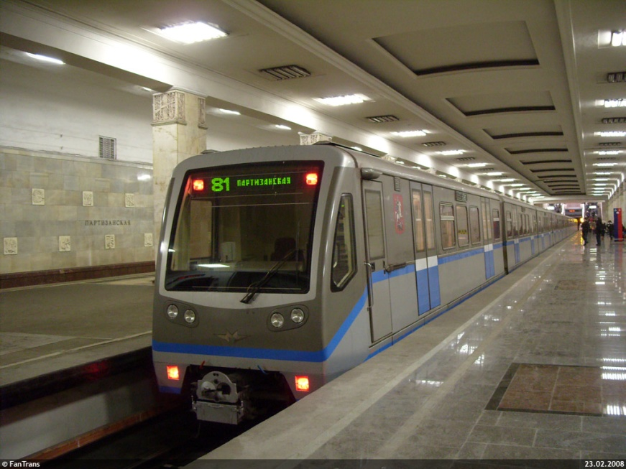
Назови лишнее.

Slide 21
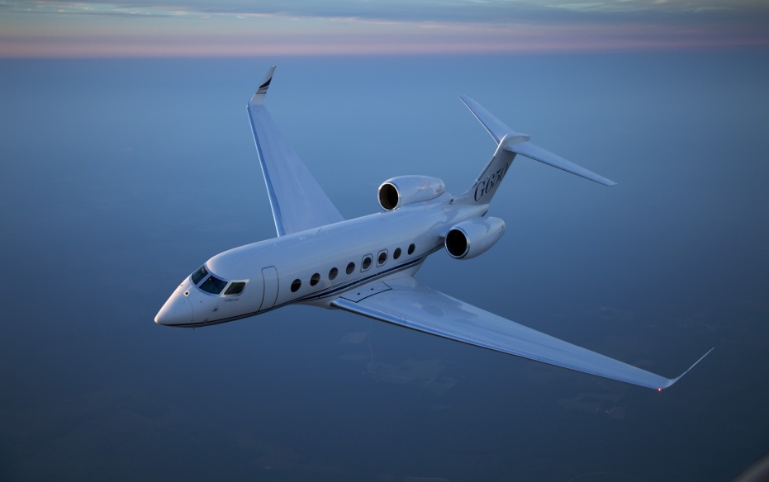



Назови лишнее.

Slide 22


